Slide 1

DMP后台管理系统技术架构备选--EKL
李佳宇
2019-07-19

Slide 2
目录
1.项目背景
2.需求分析
3.EKL技术介绍
4.ELK部署
5.Demo演示

Slide 3
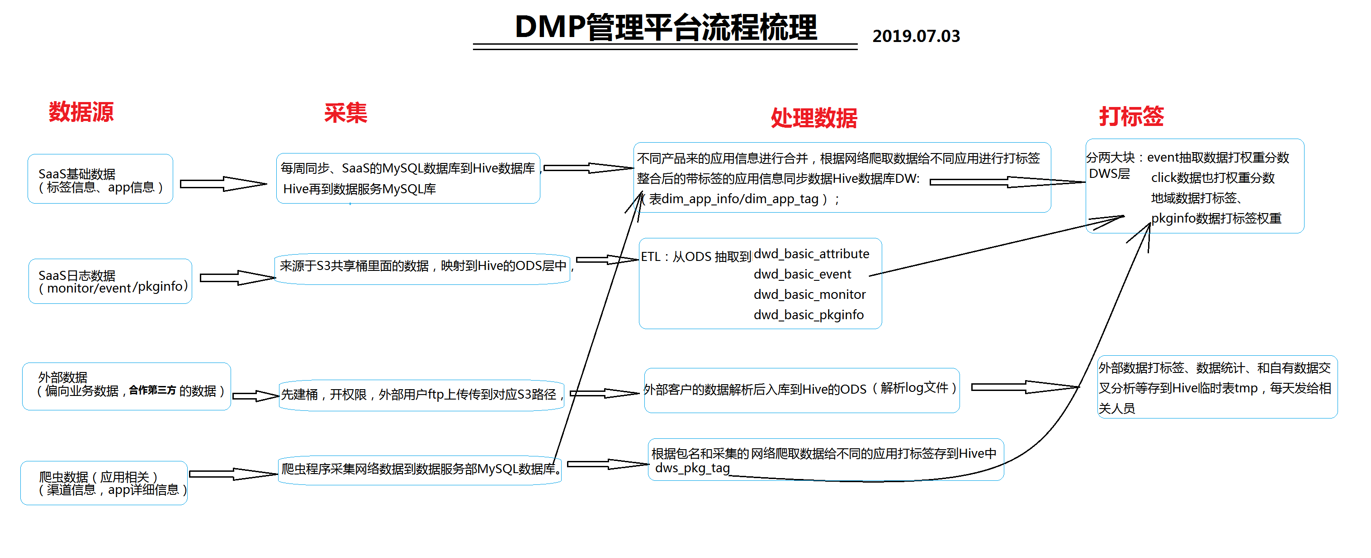
1.项目背景
1.应公司DMP后台管理系统需求，开发DMP管理系统关键指标监控，和任务监控。
2.开发人员往往登录服务器查看详细日志流程繁琐，效率低；各个系统都有日志，日至数据分散难以查找；日志数据量大，查询速度慢，或者数据不够实时。

Slide 4
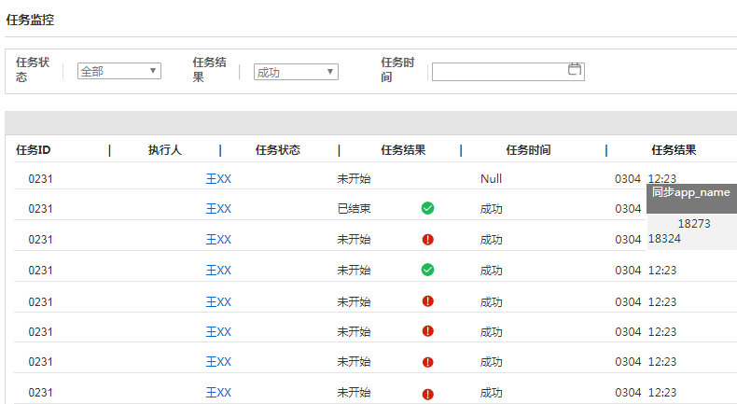
2.需求分析
1.监控任务层面运行结果；
2.监控相关任务指标，数据量，并作实时预警。

Slide 5
3.EKL技术介绍
1.对于日志来说，最常见的需求就是收集、存储、查询、展示，开源社区正好有相对应的开源项目：logstash（收集）、elasticsearch（存储+搜索）、kibana（展示），我们将这三个组合起来的技术称之为ELKStack，所以说ELKStack指的是Elasticsearch、Logstash、Kibana技术栈的结合，由这三个软件及其相关的组件可以打造大规模日志实时处理系统。
架构图如下：

Slide 6
1.ElasticSearch是一个基于Lucene的搜索服务器。它提供了一个分布式多用户能力的全文搜索引擎，基于RESTful web接口。Elasticsearch是用Java开发的，并作为Apache许可条款下的开放源码发布，是第二流行的企业搜索引擎。设计用于云计算中，能够达到实时搜索，稳定，可靠，快速，安装使用方便。
2.LogStash由JRuby语言编写，基于消息（message-based）的简单架构，并运行在Java虚拟机（JVM）上。不同于分离的代理端（agent）或主机端（server），LogStash可配置单一的代理端（agent）与其它开源软件结合，以实现不同的功能。即日志所在节点都需要部署Logstash.
3.kibana是一个完全开源的工具，他可以对你的日志进行收集、分析，并将其存储供以后使用（如，搜索,可视化），您可以使用它。说到搜索，logstash带有一个web界面，搜索和展示所有日志。

Slide 7
4.ELK部署
1.安装环境
JDK：1.8
Elasticsearch-5.6.2
Logstash-5.6.2
Kibana-5.6.2
安装虚拟机IP地址：10.1.12.10
申请开放的端口：
9200 10040 8888 8080
2.ELK 部署版本必须一致，且对于jdk的版本要求严格，亲测坑多），本次使用jdk1.8。源码安装。

Slide 8


3.由于本机已有jdk安装，所以考虑到ELK 对于jdk版本要求，我源码安装了jdk1.8.
4.配置环境变量: vi /etc/profile （注意是使用root用户进行配置）
将下面的内容添加至文件末尾
（目前服务器有多个JDK版本，为了ELK不影响其它系统，环境变量命名如下：）
5.保存环境变量
source /etc/profile
查看JDK是否安装成功 java -version 或者打印即可。后面配置会用到指定环境。

Slide 9
6.安装es：
(1)此处使用ec2-user用户，并添加权限。 (2)本机没有防火墙配置，所以不做操作。
相关命令如下：
groupadd ec2-user 添加用户组ec2-user
useradd -g ec2-user ec2-user 添加ec2-user账号到ec2-user用户组中
service iptables stop --临时关闭防火墙
chkconfig iptables off --永久关闭防火墙
使用ec2-user账户登录操作
su ec2-user (由root账户转其他账户不用输入密码，由其他账户转root账户需要密码)

Slide 10

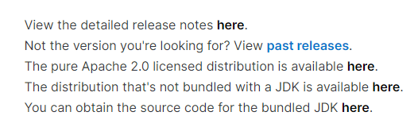

7.使用ec2-user用户完成安装。本次使用源码安装，下载解压之后配置即可。
elastic stack 官网对应版本的包。网址：https://www.elastic.co/cn/downloads/
鉴于网站的资源不太好找，所以贴个图。一定要注意版本！！！

Slide 11
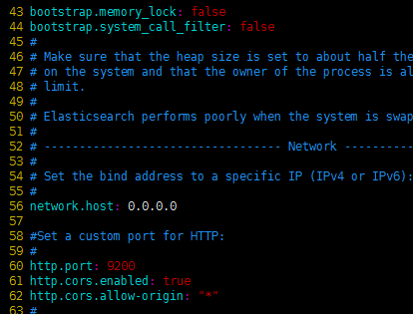
8.配置conf/ elasticsearch.yml文件：43 44 60 61 62行：集群配置区别看第9条。

Slide 12
9.es集群其他可选配置：配置文件在config目录下：jvm.options、elasticsearch.yml和log4j2.properties。其中jvm.options为虚拟机配置，log4j2.properties为日志配置，都相对比较简单。下面重点介绍elasticsearch.yml一些重要的配置项及其含义。
（1）cluster.name: elasticsearch
配置elasticsearch的集群名称，默认是elasticsearch。elasticsearch会自动发现在同一网段下的集群名为elasticsearch的主机，如果在同一网段下有多个集群，就可以用这个属性来区分不同的集群。生成环境时建议更改。
（2）node.name: “node-1”
节点名，默认随机指定一个name列表中名字，该列表在elasticsearch的jar包中config文件夹里name.txt文件中，其中有很多作者添加的有趣名字，大部分是漫威动漫里面的人物名字。生成环境中建议更改以能方便的指定集群中的节点对应的机器
（3）node.master: true
指定该节点是否有资格被选举成为node，默认是true，elasticsearch默认集群中的第一台启动的机器为master，如果这台机挂了就会重新选举master。
（4）node.data: true
指定该节点是否存储索引数据，默认为true。如果节点配置node.master:false并且node.data: false，则该节点将起到负载均衡的作用

Slide 13
（5）index.number_of_shards: 5
设置默认索引分片个数，默认为5片。经本人测试，索引分片对ES的查询性能有很大的影响，在应用环境，应该选择适合的分片大小。
（6）index.number_of_replicas:
设置默认索引副本个数，默认为1个副本。此处的1个副本是指index.number_of_shards的一个完全拷贝；默认5个分片1个拷贝；即总分片数为10。
（7）path.conf: /path/to/conf
设置配置文件的存储路径，默认是es根目录下的config文件夹。
（8）path.data:/path/to/data1,/path/to/data2
设置索引数据的存储路径，默认是es根目录下的data文件夹，可以设置多个存储路径，用逗号隔开。
（9）path.logs: /path/to/logs
设置日志文件的存储路径，默认是es根目录下的logs文件夹

Slide 14
（10）path.plugins: /path/to/plugins
设置插件的存放路径，默认是es根目录下的plugins文件夹
（11）bootstrap.memory_lock: true
设置为true来锁住内存。因为,当jvm开始swapping时es的效率会降低，所以要保证它不swap，可
以把ES_MIN_MEM和ES_MAX_MEM两个环境变量设置成同一个值，并且保证机器有足够的内存分配给
es。同时也要允许elasticsearch的进程可以锁住内存，linux下可以通过ulimit -l unlimited命令。
（12）network.host: 192.168.0.1
这个参数是用来同时设置bind_host和publish_host上面两个参数。
（13）http.port: 9200
设置对外服务的http端口，默认为9200。
（14）gateway.recover_after_nodes: 1
设置集群中N个节点启动时进行数据恢复，默认为1。

Slide 15
（15）discovery.zen.minimum_master_nodes: 1
设置这个参数来保证集群中的节点可以知道其它N个有master资格的节点。默认为1，对于大的集群来说，可以设置大一点的值（2-4）
（16）discovery.zen.ping.timeout: 3s
设置集群中自动发现其它节点时ping连接超时时间，默认为3秒，对于比较差的网络环境可以高点的值来防止自动发现时出错。
（17）discovery.zen.ping.multicast.enabled:false
设置是否打开多播发现节点，默认是true。
（18）discovery.zen.ping.unicast.hosts: [“host1”, “host2:port”]
设置集群中master节点的初始列表，可以通过这些节点来自动发现新加入集群的节点。

Slide 16

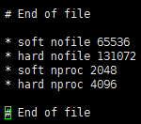

10.使用root账户修改以下文件：
vi /etc/security/limits.conf vi /etc/security/limits.d/90-nproc.conf
vi /etc/sysctl.conf
最后执行：sysctl -p
ec2-user启动ES

Slide 17
11.logstash解压安装以后，在bin/下面建立xxx.conf文件，此为后期的logstash执行所需的上下游配置及中间标准化定制，以及filter过滤规则的定义：
案例Demo见5.Demo演示。bin/logstash -f xxx.conf 即可启动。
常见插件组件及规则如下：

Slide 18
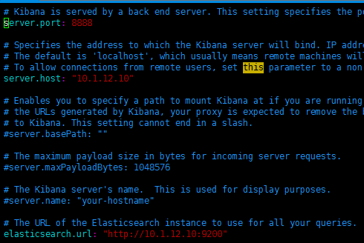
12.配置Kibana:修改conf/下面的kibanan如下：
13.安装nodejs、npm、elasticsearch-head相关插件。网上教程很多，此处不再赘述。

Slide 19
5.Demo演示
1.标准输入
input{
stdin{}
}
output{
# 输出到elasticsearch
elasticsearch {
hosts => "10.1.12.10:9200" ##填写自己的主机ip
}
}

Slide 20
2.文件输入
input
file {
path => ["/var/log/*.log", "/var/log/message"]
type => "system"
start_position => "beginning"
}
}
output{
# 输出到elasticsearch
elasticsearch {
hosts => "10.1.12.10:9200" ##填写自己的主机ip
}
}

Slide 21
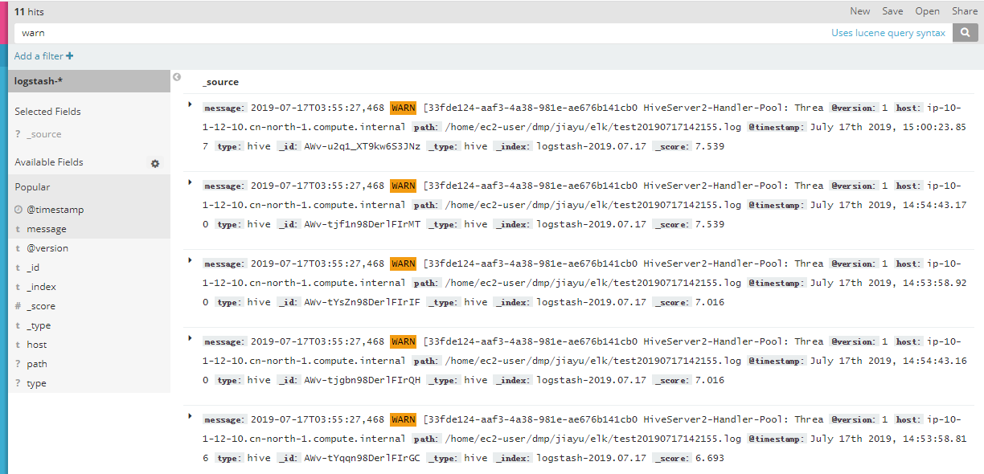
3.kibanna资源搜索、分布、filter及自定义filter选择。

Slide 22
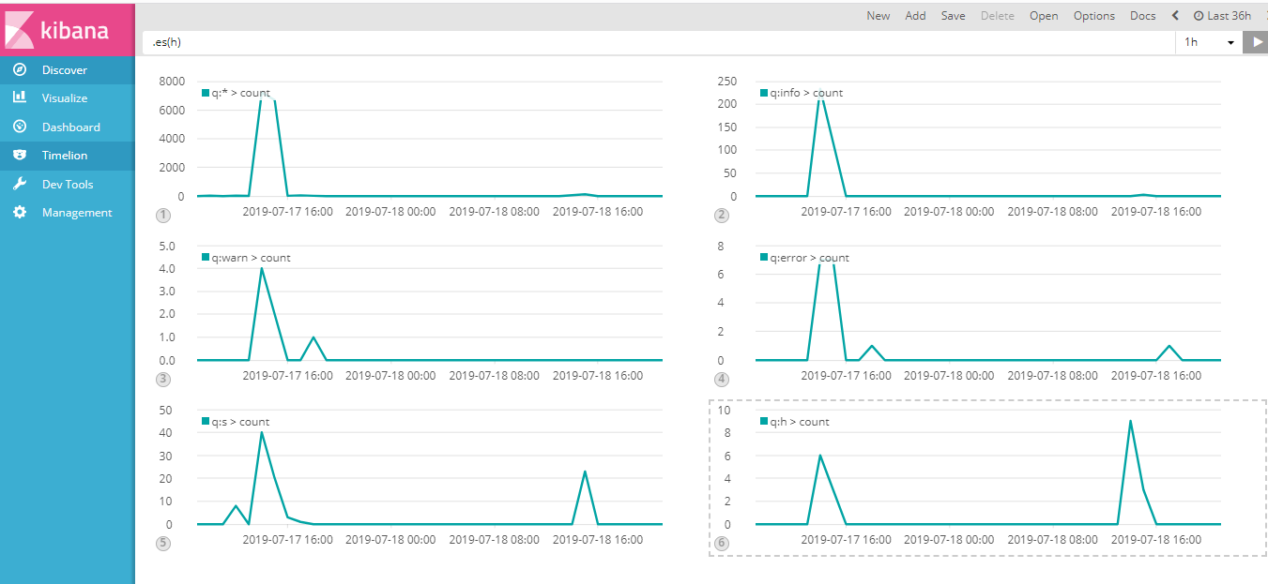
3.实时日志监控、实时输入与图示等详见演示。
1.

Slide 23
4.其他可视化功能：待续。
5.相关的工程应用分享：
阿里云ELK日志系统：https://yq.aliyun.com/articles/526879

Slide 24
谢谢观赏！

